Slide 1
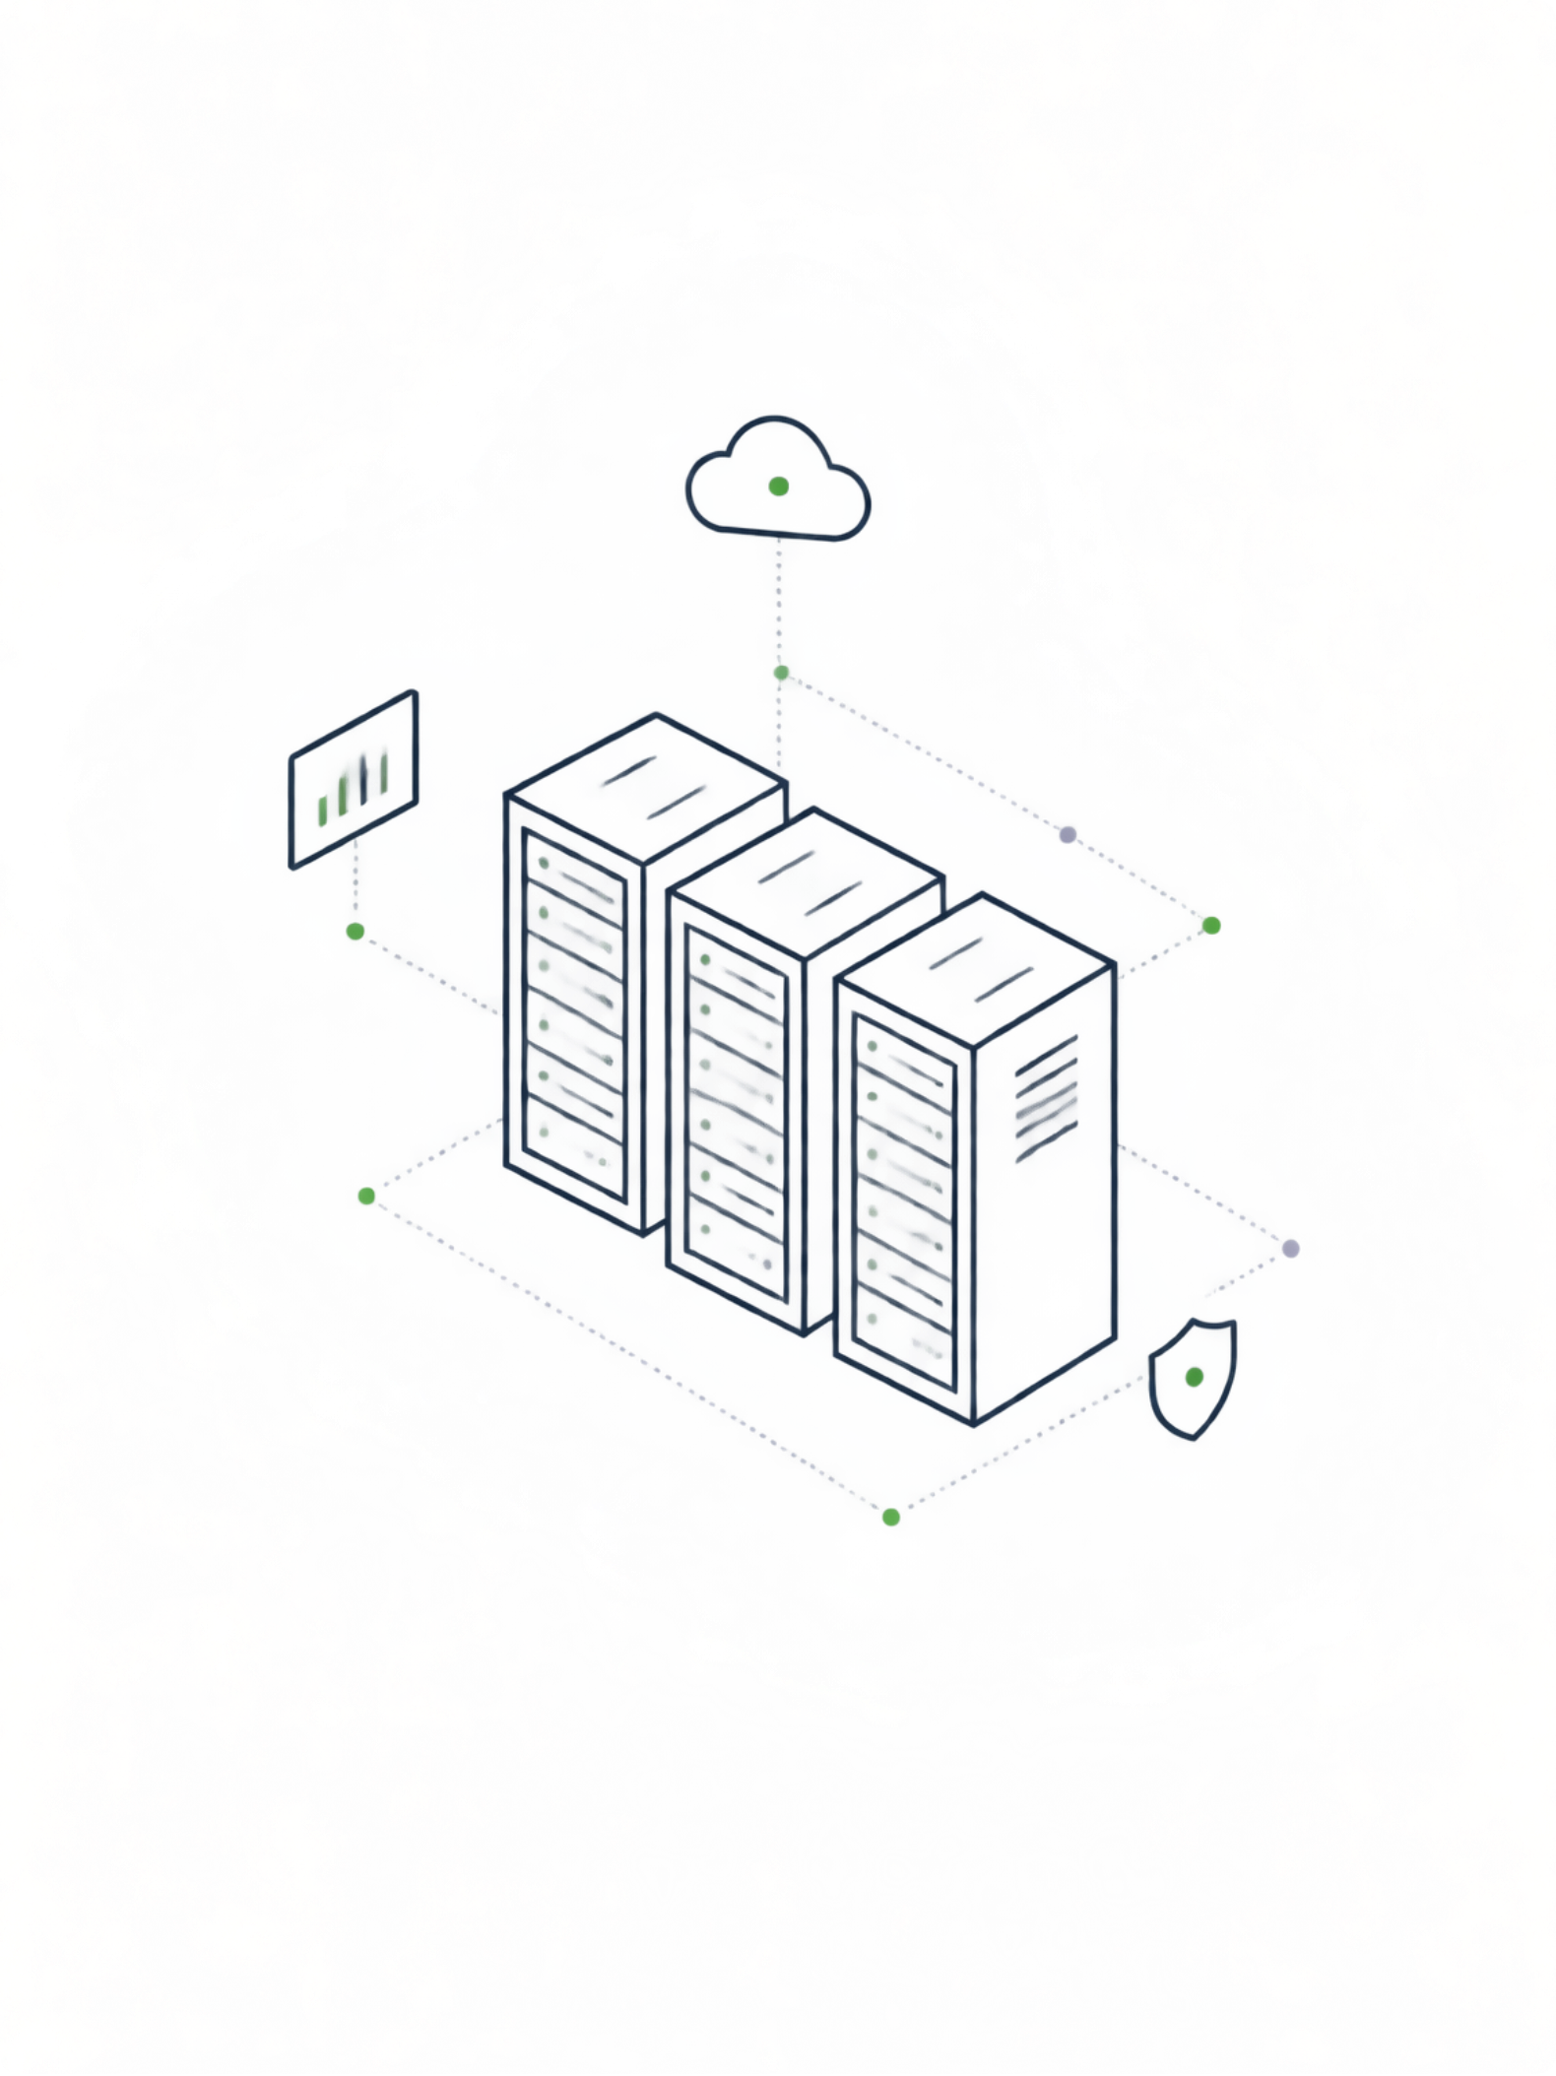
Основы безопасности PostgreSQL в корпоративных системах
Четыре столпа защиты
Проектирование защиты
Аутентификация, управление правами, шифрование и аудит — каждый механизм решает отдельную задачу в единой системе безопасности.
Необходимо определить защищаемые объекты, допустимые действия и способы проверки эффективности принятых мер.

Slide 2
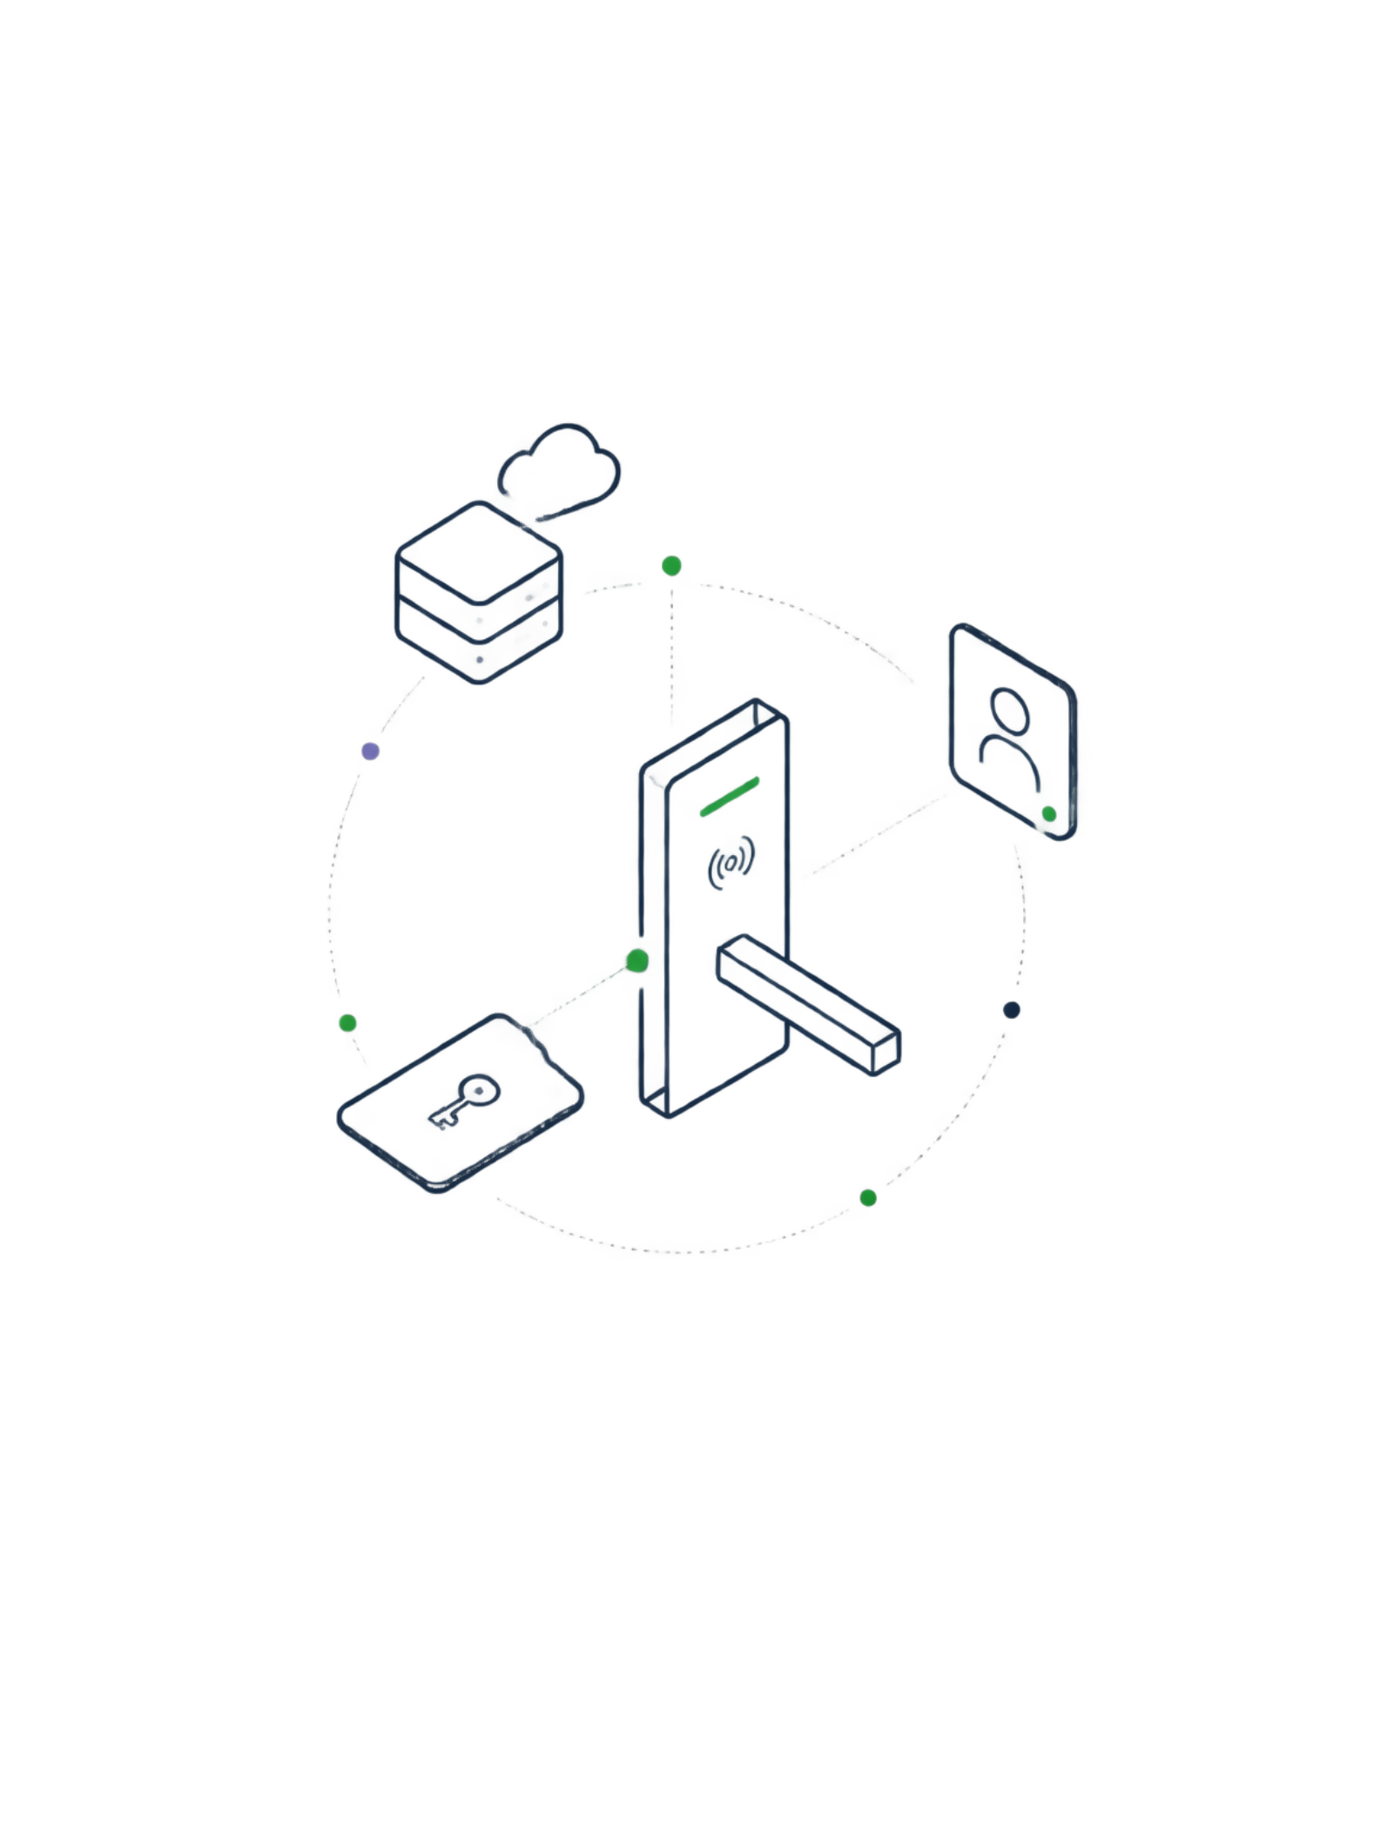
Роли и управление полномочиями
Система ролей
Роли представляют пользователей, приложения или наборы прав. Атрибут LOGIN определяет возможность подключения, наследование ролей позволяет делегировать полномочия.
Минимальные привилегии
Каждый пользователь получает только необходимые права. Это снижает риск ошибок и ограничивает последствия компрометации учётных записей.

Slide 3

Аутентификация пользователей PostgreSQL
Современный стандарт
SCRAM-SHA-256 выполняет криптографическую проверку без передачи пароля в открытом виде — это обязательный минимум для корпоративной среды.
Жизненный цикл учётных данных
Безопасное создание, хранение, обновление и отзыв. Для приложений — централизованное управление секретами вне исходного кода.

Slide 4

Правила подключения и файл pg_hba.conf
Входящий запрос
Проверка типа
Пользователь и база
Применение метода
Правила проверяются сверху вниз — используется первое совпадение. Тип hostssl позволяет требовать защищённое соединение для конкретных источников и баз данных.

Slide 5
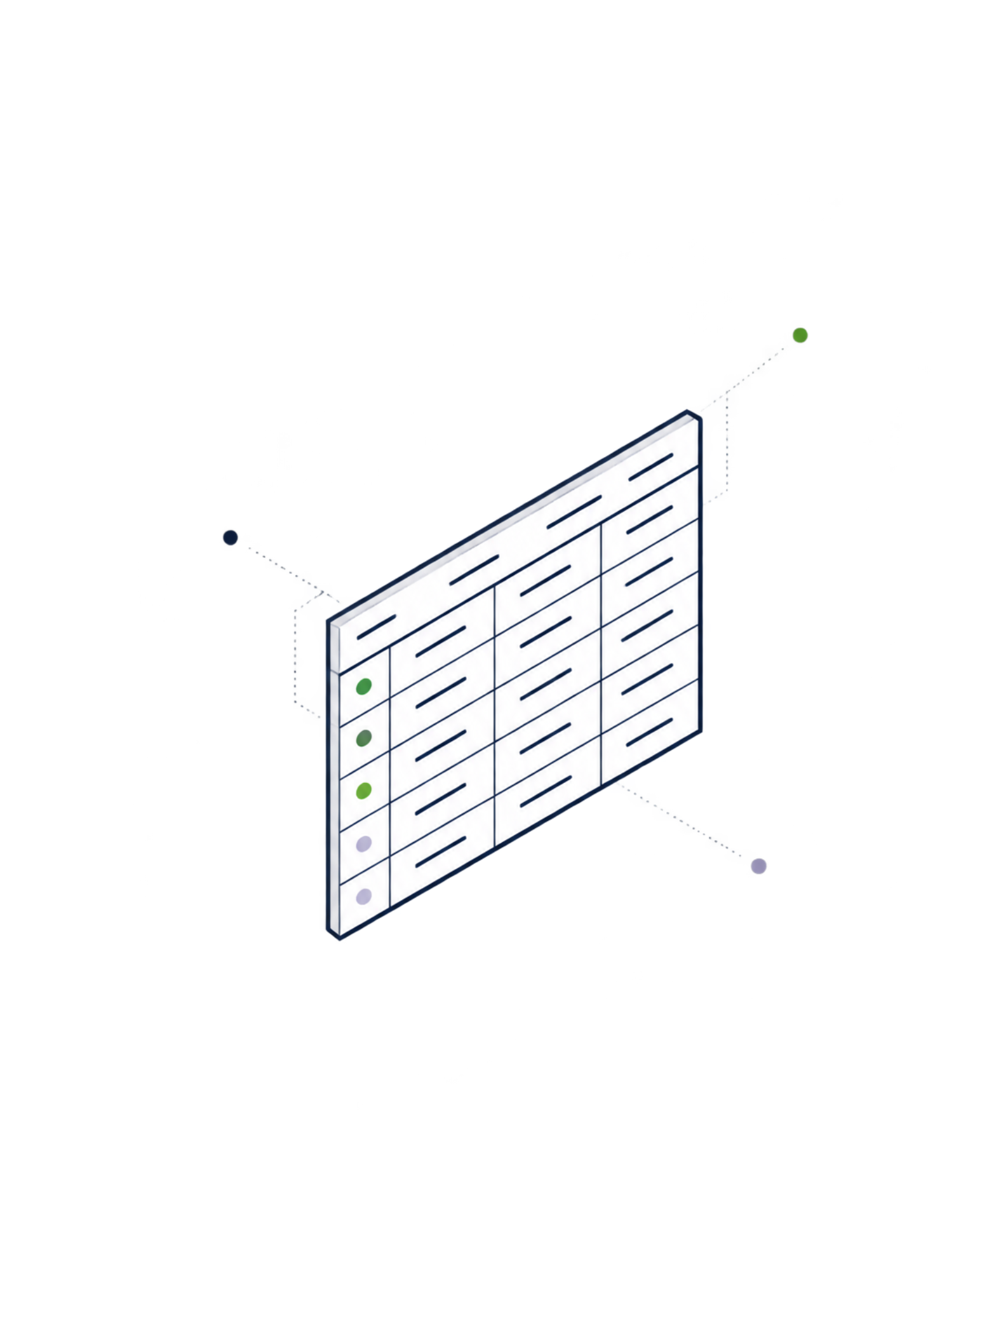
Разграничение доступа к таблицам и столбцам
Операционные права
SELECT, INSERT, UPDATE, DELETE назначаются как на таблицы целиком, так и на отдельные столбцы.
GRANT и REVOKE
Управление разрешениями с учётом членства в ролях. Права по умолчанию определяют полномочия для будущих объектов заранее.

Slide 6
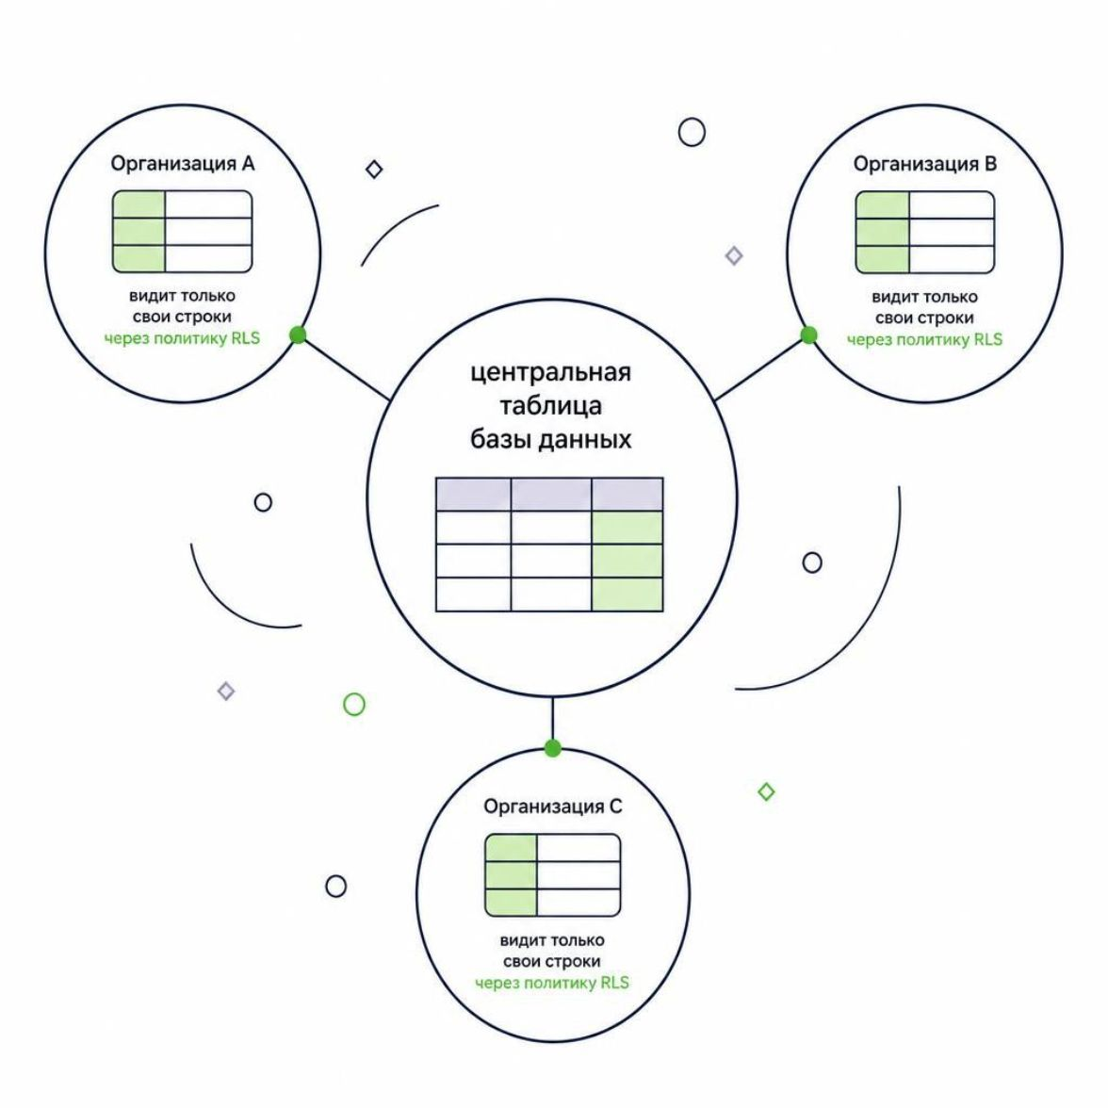
Изоляция данных с помощью Row-Level Security
Многотенантные системы
RLS ограничивает доступ к отдельным строкам таблицы. Несколько организаций работают с общей базой и видят только свои данные.
Политики доступа
Условие USING управляет чтением, WITH CHECK — записью. Суперпользователи и роли с BYPASSRLS могут обходить ограничения.

Slide 7
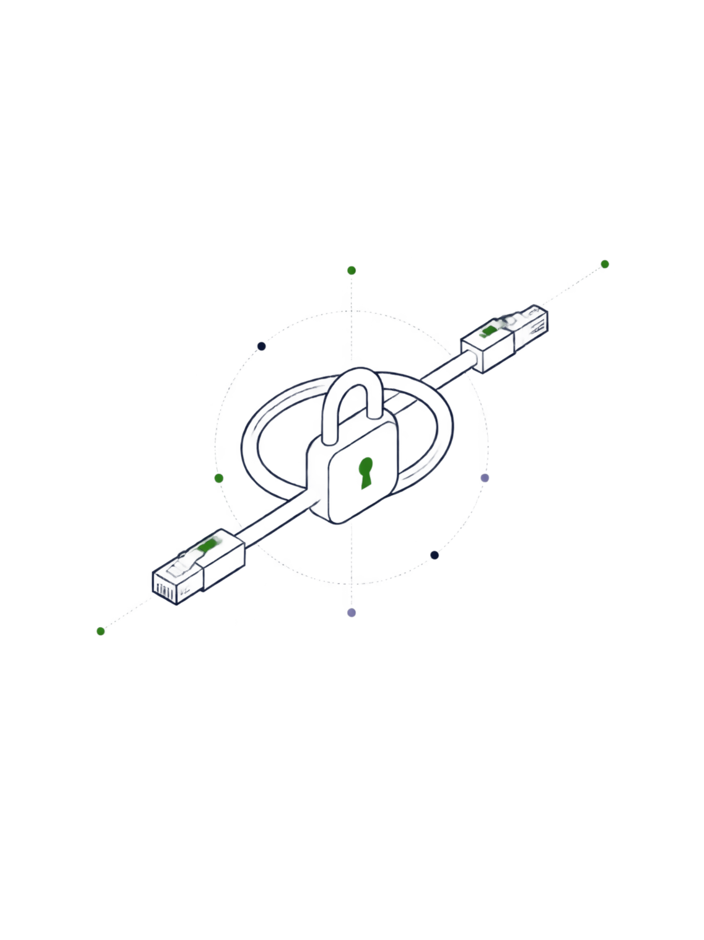
Шифрование сетевых соединений TLS
1
2
Защита канала
Режим verify-full
TLS шифрует трафик между клиентом и сервером и позволяет клиенту проверить подлинность сервера через цифровой сертификат.
Проверяет доверенную цепочку и соответствие имени сервера — максимальный уровень проверки подлинности.
3
Промежуточные компоненты
HAProxy, PgBouncer и другие прокси могут иметь собственное TLS-соединение на каждом участке маршрута.

Slide 8

Шифрование данных при хранении
Угроза физического доступа
Сетевое шифрование не защищает от компрометации диска, файлов виртуальной машины или резервных копий. Данные на носителях требуют отдельной защиты.
Управление ключами
Шифрование реализуется на уровне ОС, гипервизора или инфраструктуры хранения. Критично обеспечить хранение, замену, резервирование ключей и их доступность при восстановлении.

Slide 9
Аудит и журналирование действий пользователей
Прослеживаемость
Два уровня журналов
Транзакции и ROLLBACK
Аудит фиксирует: кто выполнял операции, какие объекты затрагивались, какие результаты получены.
Предметный аудит сохраняет изменения бизнес-данных. Серверные журналы содержат информацию о подключениях и командах.
Запись аудита в той же транзакции отменяется вместе с изменением. Попытки и зафиксированные изменения — разные задачи безопасности.

Slide 10

Отзыв доступа и соответствие корпоративным требованиям
Прекращение доступа
Доказуемое соответствие
Атрибут NOLOGIN запрещает новые подключения, но не завершает существующие сеансы — может потребоваться явное завершение процессов.
Соответствие требованиям подтверждается не наличием настроек, а проверяемыми свидетельствами их действия: правила доступа, шифрование, состав аудируемых событий и сроки хранения журналов.

